Slide 1

연구/개발팀 Aphache 시작하기
정 승 훈 차장

Slide 2
Apache
개요
Apache HTTP Server는 오픈 소스 소프트웨어 그룹인 아파치 소프트웨어 재단에서 만드는 웹 서버 프로그램이다. 팀 버너스 리가 만든 최초의 웹 서버 프로그램인 "NCSA HTTPd"를 기반으로 만들어졌다.
팀 버너스 리의 NCSA HTTPd는 유닉스 기반으로 만들어졌기에, 아파치 HTTP 서버는 NCSA HTTPd를 리눅스에서도 돌리는 것을 목표로 만들어진 프로그램이다. 그 이후 리눅스와 함께 퍼져나갔고, 리눅스가 서버 OS의 최다 점유율을 차지하자 아파치도 자연스럽게 최다 점유율을 차지하게 되었다. 현재 거의 모든 리눅스 배포판이 이 아파치를 지원한다.

Slide 3
Apache
상세
아파치는 확장성이 상당히 좋은데, 모듈이라는 개념으로 수많은 기능을 덧붙일 수 있다. 이 모듈을 통해 다른 프로그램과의 연동도 가능하다. 이 때문에 여러가지 서버 사이드 프로그래밍 언어나 DBMS와도 궁합이 잘 맞았는데, 초창기에는 Perl이 대세였고, PHP가 그 뒤를 이었다. 바로 PHP 모듈을 통해 PHP를 실행할 수도 있지만, 주로 속도 향상을 위해 PHP-FPM을 통해 PHP를 연결해서 사용한다. 좀 더 고성능을 원하는 사람은 HHVM을 쓴다. 그리고 오픈소스 DBMS인 MySQL이 나오자, Apache+PHP+MySQL을 통틀어 "APM"이라고 통칭하면서 웹 서버를 돌리기 위한 기본 3종 세트 비스무레하게 되었다. 물론 다른 언어와 다른 DBMS도 지원하지만, 저 조합이 가장 인지도가 높다. JSP의 경우에도 설정이 조금 귀찮아지지만 톰캣과 연동하여 돌릴 수 있다.

Slide 4
Apache
WAMP
WAMP란 W(Window), A(apache), M(mysql), P(PHP)의 약자이다. 윈도우 환경에서 apache 웹서버, db, php를 한번에 설치 및 구성해주는 프로그램이다.
PHP란 서버에서 실행되며 HTML을 포함하는 스크립트 언어. HTML을 포함하고 있기 때문에 HTML 내용을 PHP 확장자로 저장해도 아무 지장없이 사용 가능하다.
php 구조 예를 들어 www.naver.com/index.php를 브라우저에 치면 index.php를 요청하기 된다. 그러면 www.naver.com이 가리키는 해당 서버의 웹서버는 해당 파일을 서버에서 찾은 후에 확장자를 검사한다.
html이나 html이면 해당 파일을 그대로 사용자의 웹 브라우저로 보내주고 그게 아니면 php, php3, inc와 같은 파일이면 웹서버에 장착되어 있는 php 엔진에 보내주고 php 엔진은 php 소스를 해석하여 html코드로 다시 재작성된 파일을 웹서버에 보내준다.
그러면 웹서버는 그 파일을 다시 사용자에게 보내주어 웹 브라우저로 보게 된다.

Slide 5
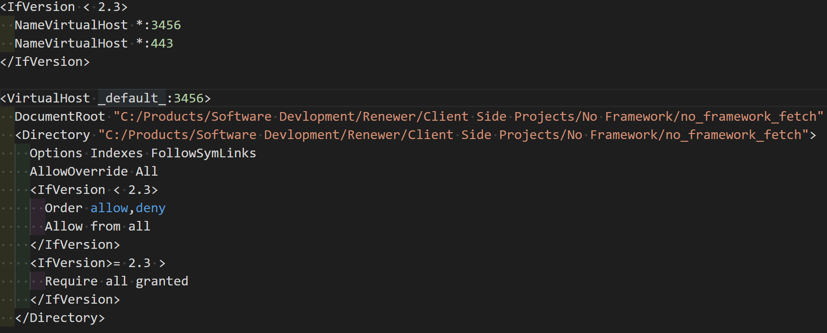
pachbitnami-wampstack
설치
bitnami-wampstack-7.4.11-0-windows-x64-installer
웹 서버 업로드
C:\Bitnami\wampstack-7.4.11-0\apache2\htdocs
루트 디렉토리 변경
C:\Bitnami\wampstack-7.4.11-0\apache2\conf\bitnami\bitnami.conf
netstat -an | find "3456"
포트 변경
C:\Bitnami\wampstack-7.4.11-0\apache2\conf\httpd.conf
Listen 3456
ServerName localhost: 3456

Slide 6
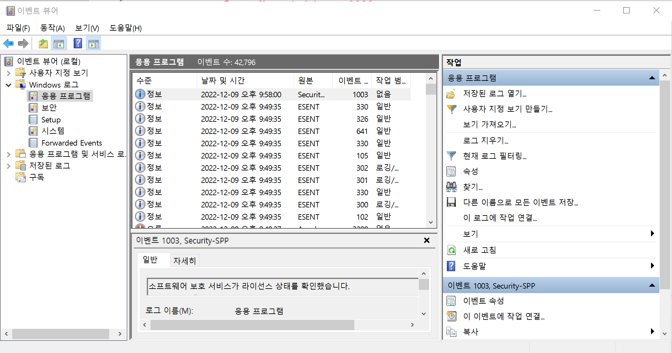
Apache
설정 변경
C:\Apache24\conf\httpd.conf
Define SRVROOT "c:/Apache24"
ServerName bt.jsh.com:8000
LoadModule rewrite_module modules/mod_rewrite.so
AllowOverride All
Windows 로그 확인
eventvwr.msc

Slide 7
Apache
명령어
환경 변수 등록
관리자 권한으로 cmd 실행
cd c:\Apache24\bin
httpd -t (Validation Check)
httpd -n "Apache2.4" -t
httpd -k install (서비스 등록)
httpd -k start
httpd -k stop
httpd -k restart
netstat -an | find "8000"
kill-port --port 8000
httpd -k uninstall (서비스 등록 해제)

Slide 8
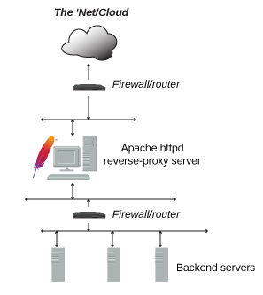
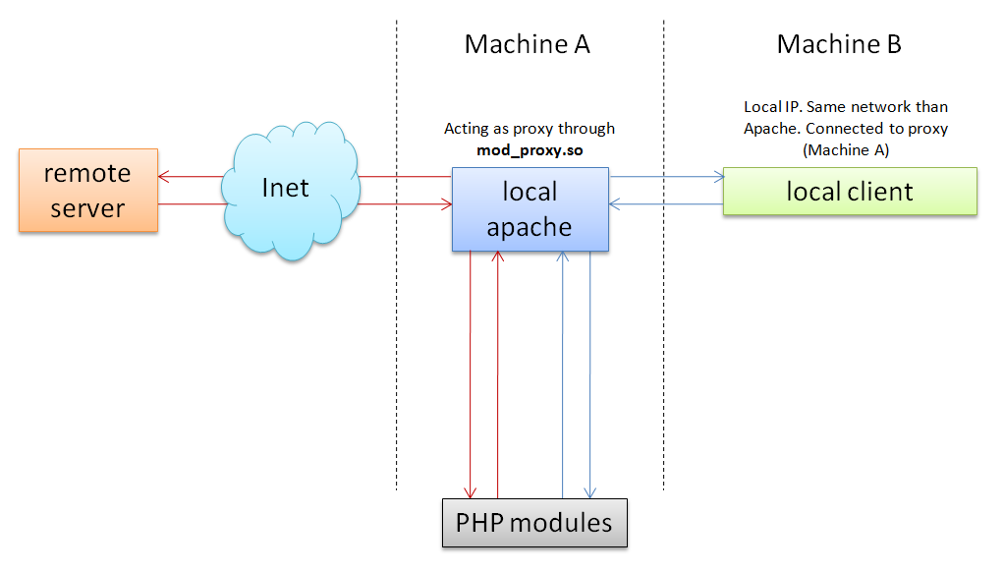
Apache
구조

Slide 9
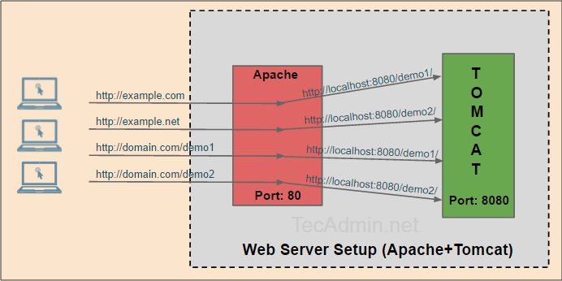
Apache
구조

